Slide 1

KALERWE
S.D.A Hymnal 341
5 ~ Verses
239.
Ekisa Ekyandokola
~
Amazing Grace…

Slide 2
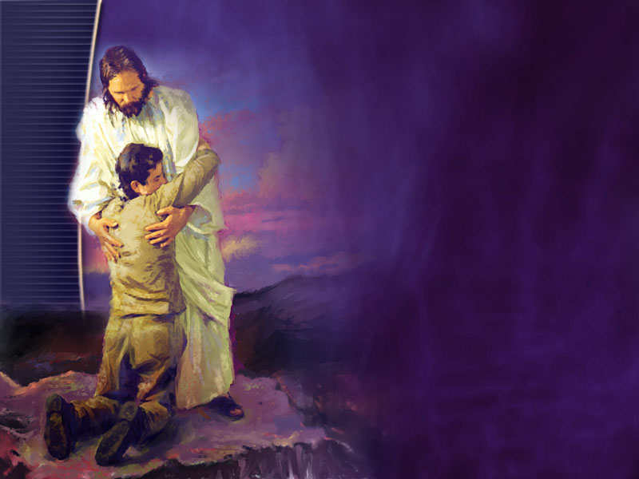
1 of 5 verses
Newuunya ekisa ekingi,
Ekyandokola nze;
Nnali mbuze ne kinzuula,
(O)Muzibe ne ndaba

Slide 3
2 of 5 verses
Ekisa kyanjigiirza,
(O)Kugondera Yesu;
Nalyoka ne nkikkiriza,
Bwe nakiwulira

Slide 4
3 of 5 verses
(O)Kutegana n’emitego,
Ki bimpisizza mu;
(E)Kisa ekyo kirintuusa
Mu maka ga Yesu

Slide 5
4 of 5 verses
Mukama ye yansuubiza
Era nze mwesiga;
Anankuuma , Anantaasa
Nga ntambula ku nsi.

Slide 6
5 of 5 verses
Mu ggulu tulibeerayo
Emyaka lukumi;
Tuliyimba Tumusinze;
Yesu (e)nnaku zonna

